Slide 1


ỦY BAN NHÂN DÂN QUẬN LONG BIÊN
TRƯỜNG TIỂU HỌC ĐÔ THỊ VIỆT HƯNG
BÀI GIẢNG ĐIỆN TỬ
KHỐI 3
MÔN: TOÁN

Slide 2














Nguyễn Thị Ái Quyên

Slide 3

KHỞI ĐỘNG

Slide 4


Hi, mình là Mirei!
Các bạn hãy theo chân mình để cùng thực hiện thử thách ngày hôm nay nhé!

Slide 5

KHỞI ĐỘNG
Trò chơi
xếp hình
Mirei!

Slide 6

KHỞI ĐỘNG
Dùng que tính
xếp hình tam giác và hình tứ giác
Thảo luận nhóm 2

Slide 7


Slide 8

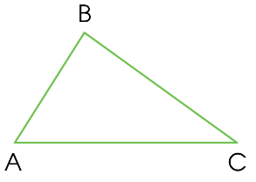
1
Hình tam giác
Hình tam giác ABC có 3 đỉnh, 3 cạnh và 3 góc:
3 đỉnh là A, B, C.
3 cạnh là AB, BC, CA.
3 góc là: Góc đỉnh A, cạnh AB và AC;
Góc đỉnh B, cạnh BA và BC;
Góc đỉnh C, cạnh CA và CB.

Slide 9
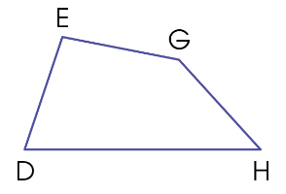
2
Hình tứ giác
* Hình tứ giác DEGH có 4 đỉnh, 4 cạnh và 4 góc:
4 đỉnh là D, E, G, H.
4 cạnh là DE, EG, GH, HD.
4 góc là: Góc đỉnh D, cạnh DE và DH;
Góc đỉnh E, cạnh ED và EG;
Góc đỉnh G, cạnh GE và GH;
Góc đỉnh H, cạnh HG và HD.

Slide 10


Slide 11
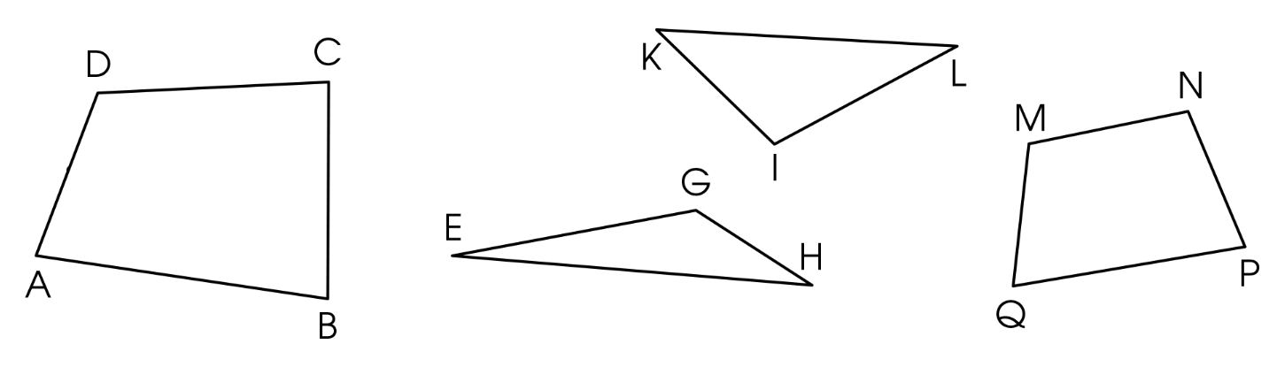
1
Nêu tên hình và các đỉnh, cạnh, góc có trong mỗi hình dưới đây

Slide 12
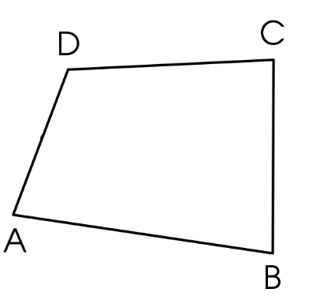
+ Hình tứ giác ABCD có:
4 đỉnh là A, B, C, D.
4 cạnh là AB, BC, CD, DA.
4 góc là:
Góc đỉnh A, cạnh AB và AD;
Góc đỉnh B, cạnh BA và BC;
Góc đỉnh C, cạnh CD và CB;
Góc đỉnh D, cạnh DA và DC.

Slide 13
+ Hình tứ giác ABCD có:
4 đỉnh là A, B, C, D.
4 cạnh là AB, BC, CD, DA.
4 góc là:
Góc đỉnh A, cạnh AB và AD;
Góc đỉnh B, cạnh BA và BC;
Góc đỉnh C, cạnh CD và CB;
Góc đỉnh D, cạnh DA và DC.

Slide 14
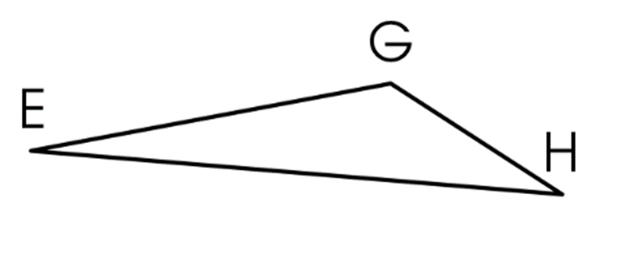
+ Hình tam giác EGH có:
3 đỉnh là E, G, H.
3 cạnh là EG, GH, HE.
3 góc là:
Góc đỉnh E, cạnh EG và EH;
Góc đỉnh G, cạnh GE và GH;
Góc đỉnh H, cạnh HE và HG.

Slide 15
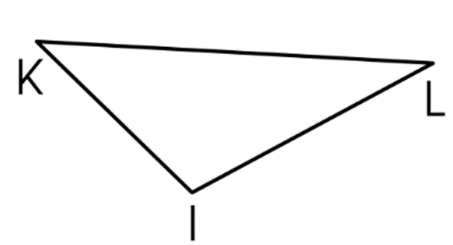
+ Hình tam giác KIL có:
3 đỉnh là K, I, L.
3 cạnh là KI, IL, LK.
3 góc là:
Góc đỉnh K, cạnh KI và KL;
Góc đỉnh I, cạnh IK và IL;
Góc đỉnh L, cạnh LI và LK.

Slide 16
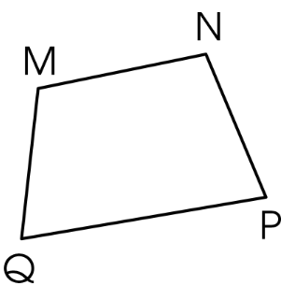
+ Hình tứ giác MNPQ có:
4 đỉnh là M, N, P, Q.
4 cạnh là MN, NP, PQ, QM.
4 góc là:
Góc đỉnh M, cạnh MN và MQ;
Góc đỉnh N, cạnh NM và NP;
Góc đỉnh P, cạnh PN và PQ;
Góc đỉnh Q, cạnh QM và QP.

Slide 17


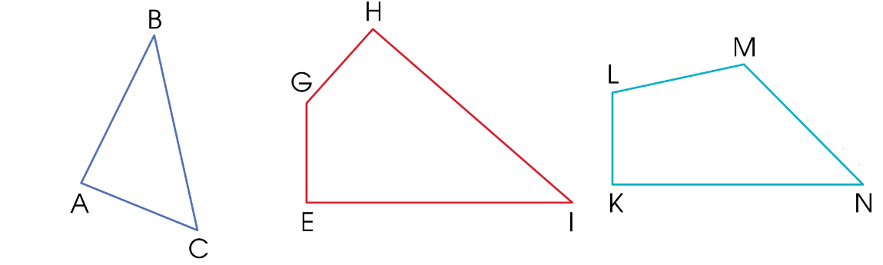


2
Quan sát hình vẽ, thực hiện các hoạt động sau:
a. Đọc tên các hình tam giác, hình tứ giác ở trên.
Hình tam giác ABC.
Hình tứ giác EGHI, KNML.

Slide 18
2
Quan sát hình vẽ, thực hiện các hoạt động sau:
b. Dùng ê ke kiểm tra và nêu tên góc vuông, góc không vuông trong mỗi hình trên.
+ Góc vuông: Góc E, H, K.
+ Góc không vuông: Góc A, B, C, G, I, L, M, N.

Slide 19
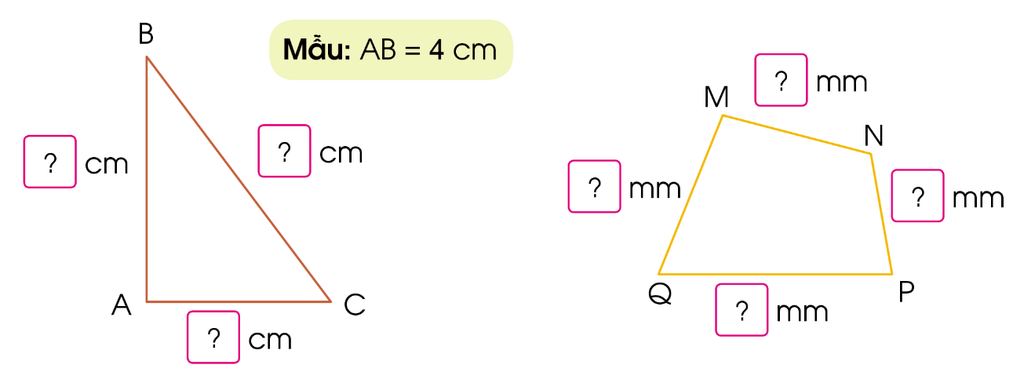
3
Đo độ dài mỗi cạnh của hình tam giác, hình tứ giác sau rồi viết số đo (theo mẫu):
2,5
4
5
3
2
4
3

Slide 20
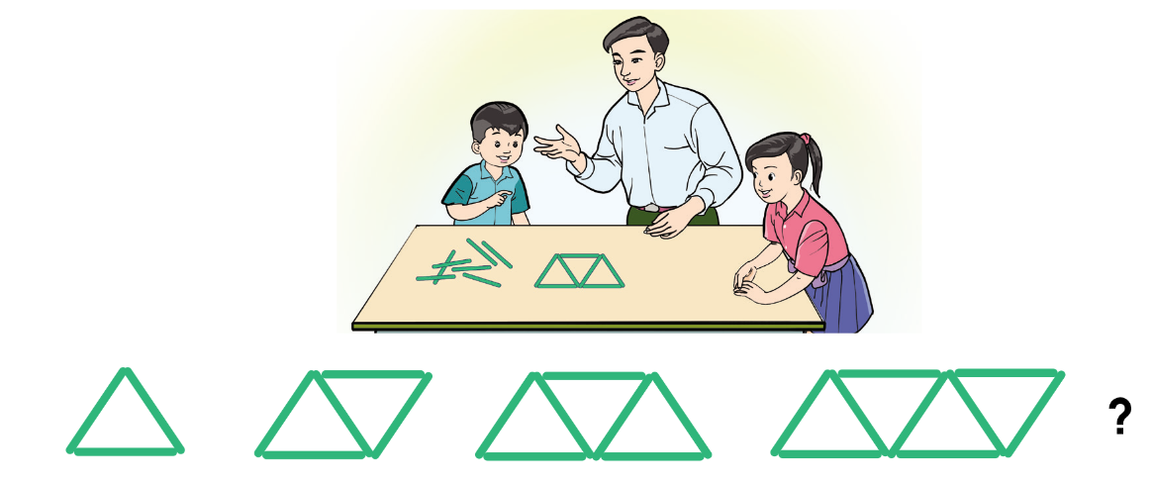
2
Theo em, hình tiếp theo được ghép bởi bao nhiêu que tính?
3 que
6 que
9 que
12 que

Slide 21




Cách chơi:
Lớp chia thành các nhóm 4.
Quan sát nhanh hình dạng các hình, đếm số cạnh có trong mỗi hình và tìm ra quy luật cho hình tiếp theo cần bao nhiêu que tính.
Nhóm nào trả lời đúng thời gian và kết quả sẽ được khen, thưởng.

Slide 23


